Slide 1


Armazenamento de áudio em bases de dados vetoriais uc projeto
Trabalho realizado por:
Diogo Silva A100092
Pedro Oliveira a97686
João Barbosa A100054
Orientado por:
Professor Orlando Belo
Notes:
DIOGO: Olá bom dia a todos, hoje vamos apresentar o nosso projeto. O mesmo trata de armazenamento de áudio em bases de dados vetoriais e fazer um benchmark, ou seja, avaliar, os diferentes modelos de processamento de áudio para vetores. Decidimos fazer este powerpoint para contextualizar um pouco sobre a nossa abordagem ao problema em questão e mais para a frente, vamos apresentar os resultados com recurso a um dashboard que criámos em jupyter notebook.

Slide 2
O que pretendemos atingir ?
Notes:
DIOGO: Como disse anteriormente, o objetivo deste projeto é o armazenamento de áudio em bases de dados vetoriais, e também fazer uma análise quanto à performance e eficiência dos diferentes modelos de processamento.

Slide 3
Pipeline de Execução
Criação de um dashboard interativo
Definição do Objetivo
Implementação dos modelos
Pré-Processamento de Áudio
Armazenamento na base de dados
Análise dos dados obtidos
Notes:
JOAO: Para isso definimos a seguinte pipeline de execução… (FALAR SOBRE A PIPELINE)

Slide 4

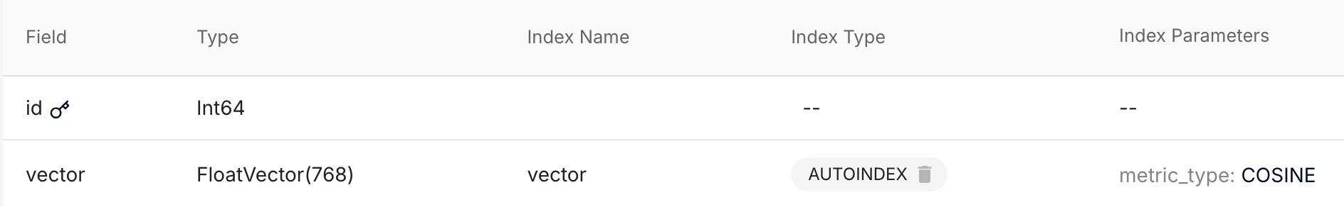
Base de Dados Milvus
Porquê o ?
Configuração da Base de Dados
Cada modelo de embedding gerou uma collection própria com os seguintes parâmetros:
Chave Primária
Tipo Vetor
Dimensão Vetor
Métrica Similaridade
Notes:
JOAO: FALAR SOBRE PORQUÊ É QUE ESCOLHEMOS O MILVUS.
O Milvus foi uma escolha fácil devido primeiramente a ser open source, porque permite assim adaptar a base de dados às nossas necessidades. Depois a larga documentação disponivel permitiu uma facil configuração da mesma. FALAR MAIS
Falar sobre as tabelas criadas nas bases de dados e além destes parâmetros são também guardados os metadados em dynamic fields, para ser possível fazer queries com base no genero por exemplo.

Slide 5
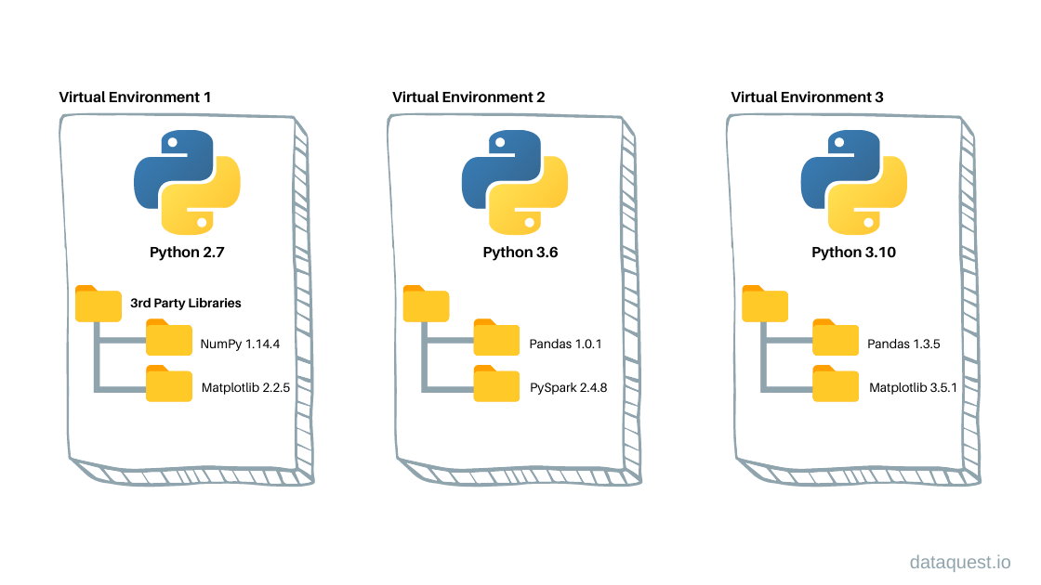
Configuração do Ambiente do Benchmark
Ambiente virtual Python (Venv)
Hardware utilizado:
MacBook Air M1 (ARM)
8GB RAM
Notes:
DIOGO: Utilizámos ambientes virtuais Python (venv) para garantir o isolamento do projeto, assegurando que o mesmo benchark é reproduzivel noutra máquina com o mesmo hardware e os resultados são semelhantes. O venv também permite um maior controlo sobre versões de bibliotecas. O ideal seria utilizar um container no Docker, mas devido a limitações de hardware, executar o benchmark com alto volume de dados tornou-se incomportavel. O hardware utilizado foi um MacBook Air com chip M1 (ARM) e 8GB de RAM.

Slide 6
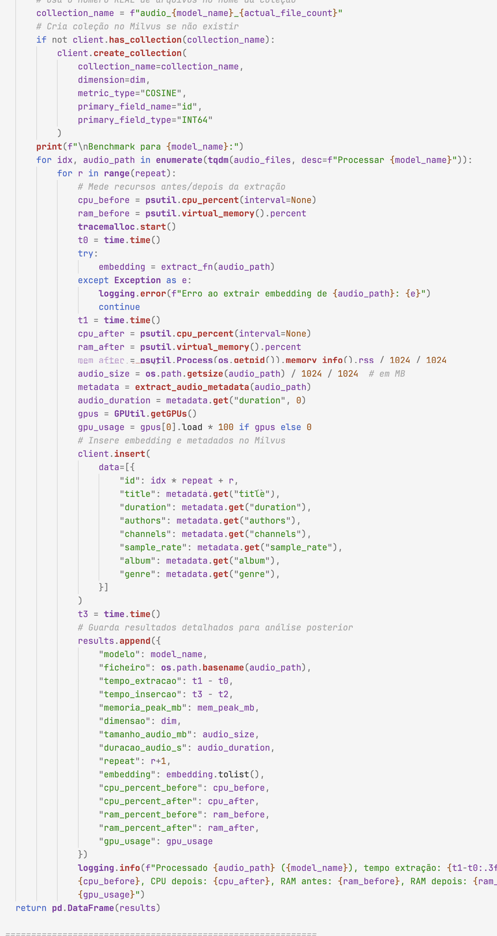
Script de Benchmark
Modelos escolhidos :
Wav2Vec
VGGish
OpenL3
YAMNet
CLAP
AST
Processamento do áudio
Como é que o áudio é armazenado?
Notes:
PEDRO: FALAR SOBRE O SCRIPT UM BOCADO.
Falar sobre os modelos
Primeiro o áudio é carregado num for loop. Cada ficheiro passa por um pré-processamento específico de cada modelo, onde é normalizado. Após ser pré-processado, passa por uma função específica de cada modelo, para extrair o vetor resultante.
Após este processo, o vetor relativo a cada ficheiro é armazenado numa collection específica para cada modelo e para o número de ficheiros.

Slide 7
DEMO TIME!

